Slide 1
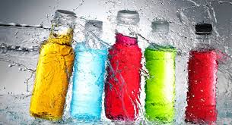
1^{ο} ΓΕΛ Ευκαρπίας Ερευνητική εργασία
ΕΝΕΡΓΕΙΑΚΑ ΠΟΤΑ ΚΑΙ ΕΠΙΠΤΩΣΕΙΣ ΣΤΟΥΣ ΝΕΟΥΣ
ΟΜΑΔΑ: ΧΧΧΕ
Σχολικό έτος 2013-2014

Slide 2
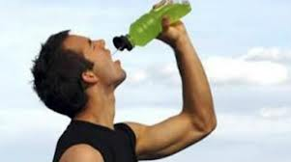
ΤΙ ΕΙΝΑΙ ΤΑ ΕΝΕΡΓΕΙΑΚΑ ΠΟΤΑ;
Είναι ποτά που προσδίδουν ενέργεια και τονώνουν τον οργανισμό ενώ παράλληλα μειώνουν τη πνευματική κόπωση.
Υπάρχει διαφοροποίηση ανάμεσα στα ενεργειακά και στα αθλητικά ποτά.

Slide 3
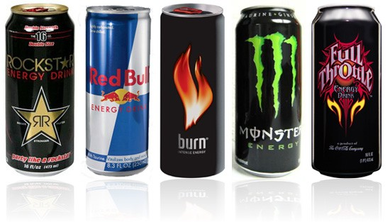
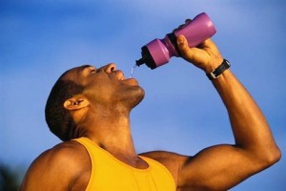
ΣΥΣΤΑΤΙΚΑ ΠΟΥ ΠΕΡΙΕΧΟΥΝ ΤΑ ΕΝΕΡΓΕΙΑΚΑ ΠΟΤΑ
Ταυρίνη
Καφεΐνη
Αιθανόλη
Βότανα
Γκουαρανά
Βιταμίνες
Ζάχαρη
Εκχύλισμα τζίνσενγκ
Notes:
http://www.healthpress.gr/wellbeing/%CF%84%CE%B1-%CE%B5%CE%BD%CE%B5%CF%81%CE%B3%CE%B5%CE%B9%CE%B1%CE%BA%CE%AC-%CF%80%CE%BF%CF%84%CE%AC-%CF%83%CF%84%CE%BF-%CE%BC%CE%B9%CE%BA%CF%81%CE%BF%CF%83%CE%BA%CF%8C%CF%80%CE%B9%CE%BF/

Slide 4
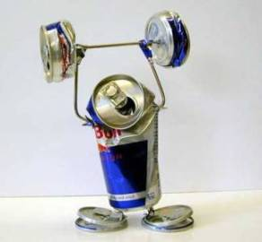
ΕΠΙΠΤΩΣΕΙΣ ΤΩΝ ΕΝΕΡΓΕΙΑΚΩΝ ΠΟΤΟ ΣΤΗΝ ΥΓΕΙΑ ΤΩΝ ΕΦΗΒΩΝ
Αυξάνει τους καρδιακούς παλμούς.
Αυξάνει την αρτηριακή πίεση.
Προκαλεί εγκεφαλικές διαταραχές.
Αύξηση υπνηλίας την επόμενη μέρα λόγω ανεπαρκούς ύπνου το προηγούμενο βράδυ.

Slide 5
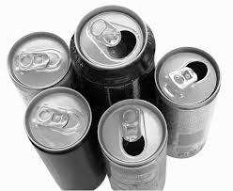
ΆΛΛΕΣ ΕΠΙΠΤΩΣΕΙΣ….
Κλονισμός νευρικού συστήματος.
Αυξημένη αποβολή ασβεστίου.
Υπερβολική ποσότητα σακχάρων γεγονός το οποίο οδηγεί στην παχυσαρκία.

Slide 6
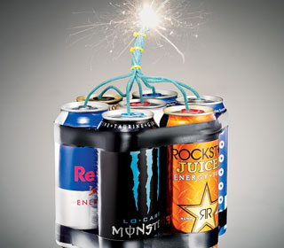
ΕΝΕΡΓΕΙΑΚΑ ΠΟΤΑ ΣΕ ΑΝΑΜΙΞΗ ΜΕ ΑΛΚΟΟΛ
Αφυδατώνει τον οργανισμό και μπορεί να προκαλέσει μέχρι και θάνατο.
Αποβολή ασβεστίου μέσω των ούρων.
Απώλεια οστικής μάζας.
Η ανάμιξη των ενεργειακών ποτών και τον αλκοολούχων τα καθιστά πιο εύγευστα με αποτέλεσμα να διευκολύνεται κατανάλωση μεγαλύτερης ποσότητας τους.

Slide 7
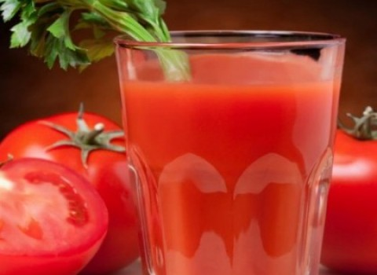
Ο τοματοχυμός προσφέρει περισσότερα από τα ενεργειακά ποτά
Βοηθά το σώμα να επανέλθει μετά από έντονη άσκηση
Notes:
Πηγή:http://www.madeincreta.gr/el/article/%CE%BF-%CF%84%CE%BF%CE%BC%CE%B1%CF%84%CE%BF%CF%87%CF%85%CE%BC%CF%8C%CF%82-%CF%80%CF%81%CE%BF%CF%83%CF%86%CE%AD%CF%81%CE%B5%CE%B9-%CF%80%CE%B5%CF%81%CE%B9%CF%83%CF%83%CF%8C%CF%84%CE%B5%CF%81%CE%B1-%CE%B1%CF%80%CF%8C-%CF%84%CE%B1-%CE%B5%CE%BD%CE%B5%CF%81%CE%B3%CE%B5%CE%B9%CE%B1%CE%BA%CE%AC-%CF%80%CE%BF%CF%84%CE%AC

Slide 8
ΤΑ ΟΦΕΛΗ ΤΟΥ ΤΟΜΑΤΟΧΥ ΜΟΥ
Έρευνα από το γενικό χημείο του κράτους απέδειξε ότι…
οι ντομάτες παρέχουν στον οργανισμό τις απαραίτητες βιταμίνες και συστατικά που βοηθούν τους μυς να επανέλθουν και διατηρούν τα επίπεδα του αίματος σταθερά, μετά από έντονη και επίπονη άσκηση.

Slide 9
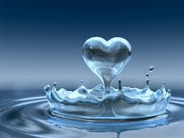
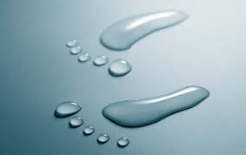
ΝΕΡΟ ΝΕΡΑΚΙ
Ο πιο απλός τρόπος ενυδάτωσης του οργανισμού

Slide 10
ΕΝΕΡΓΕΙΑΚΑ ΠΟΤΑ ΚΑΙ ΕΠΙΠΤΩΣΕΙΣ ΣΤΗ ΦΥΣΙΚΗ ΚΑΤΑΣΤΑΣΗ ΤΩΝ ΝΕΩΝ
Ευθύμης Ιωαννίδης
Χαρά Καλτουριμίδου
Χάιδω-Ναταλία Μπουκουβάλα
Νίκος-Χρήστος Καπαγερίδης
ΕΥΧΑΡΙΣΤΟΥΜΕ ΓΙΑ ΤΗ ΠΡΟΣΟΧΗ ΣΑΣ!!

